Slide 1
Taller de aprendizaje n°2 : Análisis de fuentes
Profesora Carolina Castro Parada

Slide 2
OBJETIVO
IDENTIFICAR DISTINTAS ESTRATÉGIAS DE ANÁLISIS DE FUENTES HISTÓRICAS. DESARROLLAR HABILIDADES DE ANÁLISIS E INTERPRETACIÓN DE FUENTES, MEDIANTE APLICACIÓN DE MÉTODO DEL HISTORIADOR. PARTICIPAR EN LA CONSTRUCCIÓN DEL PROPIO CONOCIMIENTO HISTÓRICO.

Slide 3
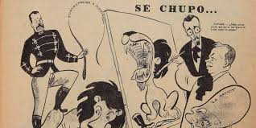
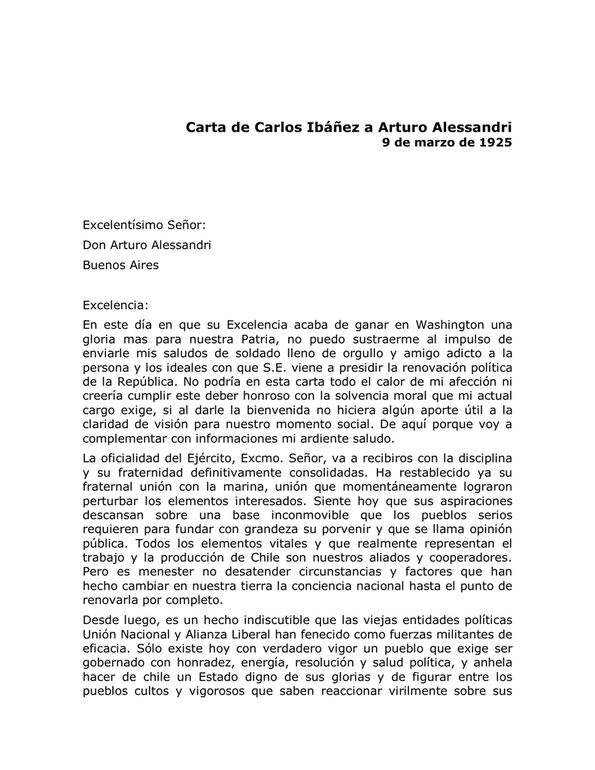
ANTERIORMENTE…
Análisis e interpretación de textos
Análisis e interpretación de fuentes escritas
Análisis e interpretación de fuentes iconográficas
Análisis e interpretación de fuentes audiovisuales
Videos
Películas

Slide 4
EN ESTE TALLER….
Análisis e interpretación de cuadros estadísticos
Análisis e interpretación de gráficos
Análisis e interpretación de pirámides de población
Análisis e interpretación de mapas históricos

Slide 5
ANÁLISIS DE CUADROS ESTADÍSTICOS
Reconocer la estructura y los componentes internos de cada cuadro
Analizar e interpretar los datos del cuadro
Comparar entre si, los datos analizados del cuadro
Formular conclusiones a partir de la información obtenida

Slide 6
ANÁLISIS DE CUADROS ESTADÍSTICOS
Titulo: Indica el contenido del cuadro, haciendo referencia al tiempo y al lugar donde ocurrieron los hechos
Variables: Corresponde a los criterios, datos o valores que se exponen en el cuadro
Cuerpo de datos: es la información especifica que arroja cada variable

Slide 7
ANÁLISIS DE CUADROS ESTADÍSTICOS
Identificación de los datos (vertical u horizontal)
Comparar los datos entre si , para buscar similitudes y diferencias
Mantención, aumento o disminución de los datos tabulados
Formular hipótesis y/o conclusiones

Slide 8
ANÁLISIS DE GRÁFICOS
Identificar | Tipo de grafico (líneas, barras o círculos) Titulo y ejes Periodo representado Unidades utilizadas (millones, años, porcentaje, etc.)
Analizar | Observar variaciones en los datos graficados. Punto máximo – punto mínimo
Interpretar resultados | Aplicar los conocimientos del periodo graficado, relacionándolos con lo analizado
Conclusiones | Realizar resumen o síntesis de las conclusiones obtenidas.

Slide 9
ANÁLISIS DE GRÁFICOS
Grafico de puntos
Grafico Circular
www.eldinamo.cl

Slide 10
ANÁLISIS DE PIRÁMIDES DE POBLACIÓN
Identificar | Titulo y ejes Periodo representado
Analizar | Variables graficadas
Interpretar | Aplicar los conocimientos del periodo graficado, relacionándolos con lo analizado
Conclusiones | Resumen o síntesis de las conclusiones obtenidas.

Slide 11
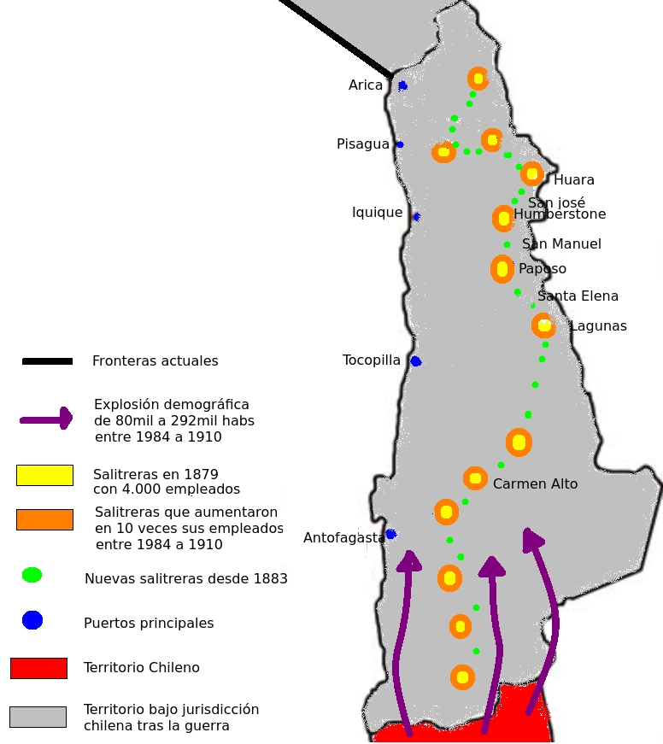
ANÁLISIS DE MAPAS
Auge del salitre siglo XX
Identificar | Título y periodo
Descifrar | Simbología (colores, formas, símbolos, etc.)
Interpretar | Lo procesos históricos que se expresan, relacionándolos con los conocimientos que se poseen
Conclusión | Resumen o síntesis de las conclusiones obtenidas.

